Slide 1
Урок физики (8 класс)
Тема. Тепловые явления

Slide 2
Цели урока
Познакомиться и изучить виды теплообмена
Научиться объяснять тепловые явления на основе молекулярно-кинетической энергии

Slide 3
Способы изменения внутренней энергии
Совершение работы
Теплопередача
Теплопроводность
Конвекция
Излучение

Slide 4
Теплопроводность
это такой вид теплопередачи, при котором тепло перемещается от более нагретых участков тела к менее нагретым вследствие теплового движения молекул

Slide 5
Теплопроводность различных веществ и материалов
(в порядке убывания)
Газы | Металлы | Различные в-ва и материалы
Водород | Серебро | Алмаз
Гелий | Медь | Графит (чистый)
Воздух сухой | Золото | Гранит
Водяной пар | Алюминий | Лёд
Оксид углерода | Железо | Стекло
 | Сталь | Бумага

Slide 6
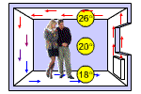
Конвекция
это такой вид теплопередачи, при котором энергия переносится самими струями жидкости или газа

Slide 7

Излучение
это вид теплопередачи, при котором энергия передается от нагретого тела

Slide 8
Решение задач

Slide 9
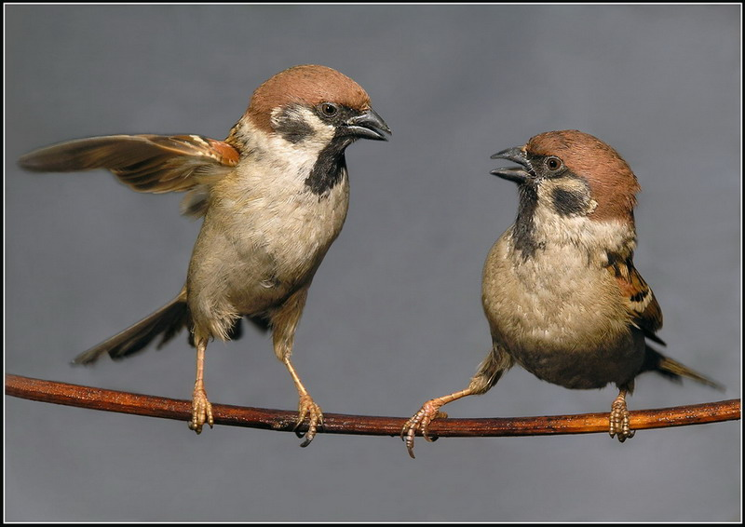
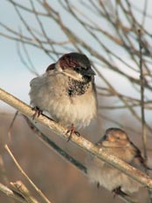
Задача №1
Мальчик сфотографировал воробьев один раз летом, а другой зимой.
Какой снимок сделан зимой? Объясните.

Slide 10
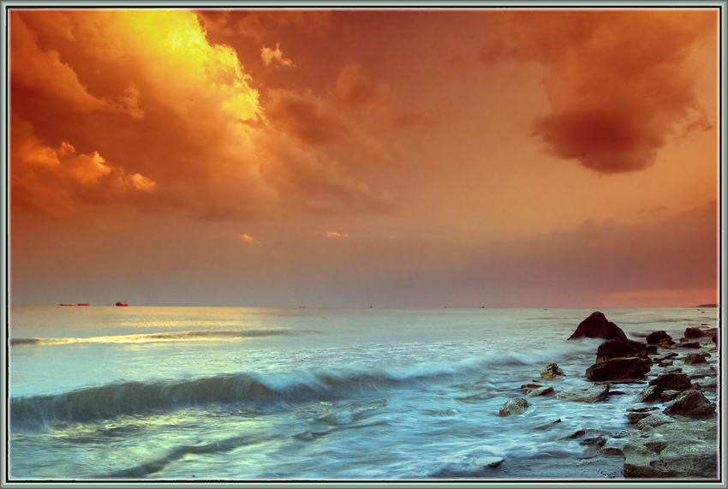
Задача №2
Как образуются бризы?
Бризы- местные ветры, дующие днём с моря на сушу, а ночью с суши на море

Slide 11
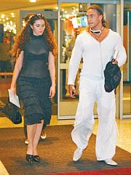
Задача №3
В какой футболке летом менее жарко: в белой или тёмной? Объясните почему

Slide 12
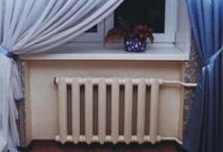
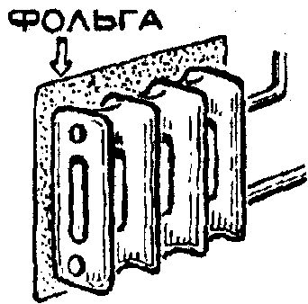
Задача №4
Почему экран из алюминиевой фольги, установленный у внутренней поверхности стены уменьшает потери тепла от батареи?

Slide 13

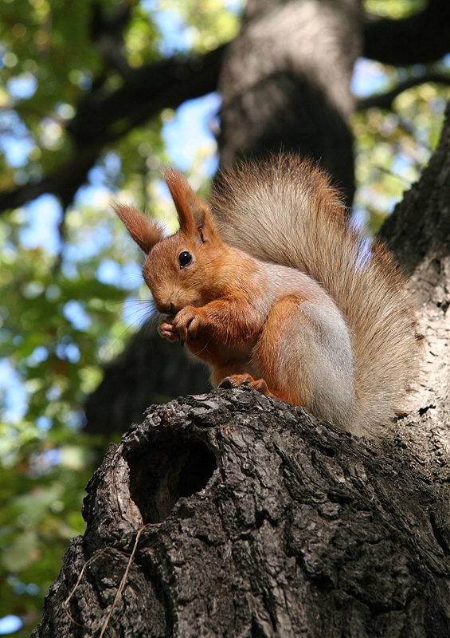
Задача №5
У зайца на 1 см² приходится 8000 волос, у белки только 4200.
Чья шуба теплее? Почему зайцу нужна более теплая шуба?

Slide 14

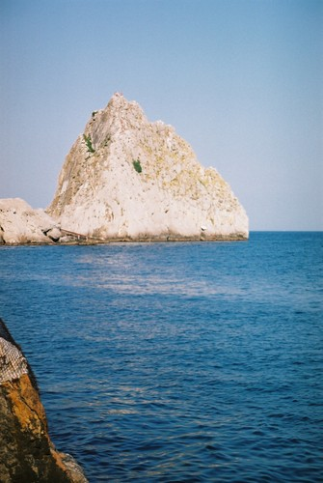
Задача №6
Количество тепла, получаемое от солнечных лучей в течение лета Арктикой, значительно больше, чем получаемое такой же площадью в Крыму. Почему же в Крыму летом жарко, а в Арктике холодно?

Slide 15
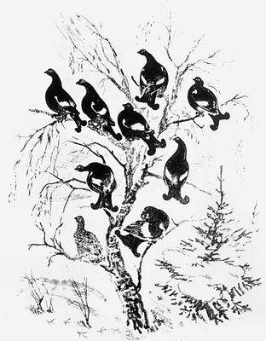
Задача №7
В зимнее время, когда в лесу трещат морозы, тетерева камнем падают с деревьев в рыхлый снег и ночуют под ним.
Почему они в снегу защищаются от мороза? Почему именно «камнем вниз» падают?

Slide 16


Задача №8
Почему не нагреется вода в ведре, если его поставить на землю, а сбоку обложить горящими дровами?

Slide 17
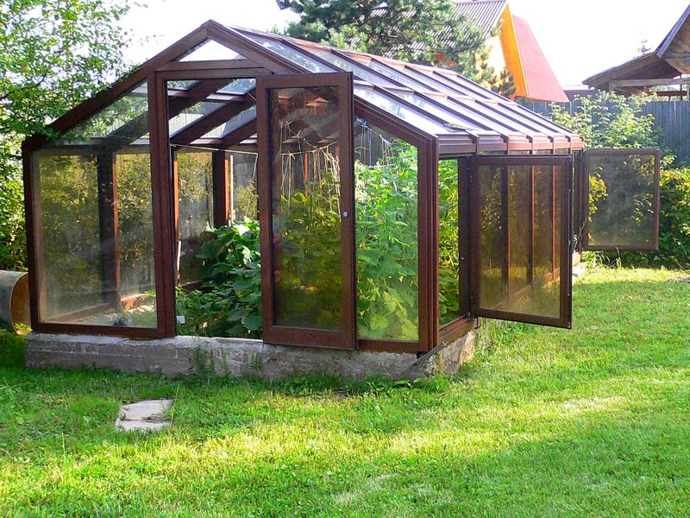
Задача №9
Объясните назначение рам в теплицах и парниках

Slide 18

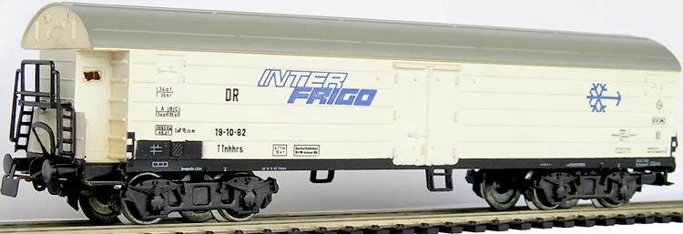
Задача №10
Зачем в железнодорожных вагонах – ледниках, служащих для перевозки фруктов, мяса, рыбы и других скоропортящих продуктов, промежутки между двойными стенками заполняют войлоком или несколькими слоями каких-либо пористых веществ, а снаружи вагоны окрашивают в белый или светло-желтый цвет?

